Slide 1
Научно-учебная группа «Управление надежностью на предприятиях» Доклад подготовлен в ходе проведения исследования Проект № 24-00-024 «Развитие методов прогнозирования показателей надежности электронных модулей» в рамках Программы «Научный фонд Национального исследовательского университета «Высшая школа экономики» (НИУ ВШЭ)» в 2024 г.
Департамент электронной инженерии
Московский институт электроники и математики им. А.Н. Тихонова
Москва
26.09.2024 г.
Доклад «Методология управления рисками в проекте»
Докладчик Козлова Анастасия Александровна, студент 4 года обучения – ОП “ИТСС”

Slide 2
Проект
Московский институт электроники и математики им. А.Н. Тихонова
Управление надежностью на предприятиях
Методология управления рисками в проекте
это ограниченная во времени деятельность для создания новых (уникальных) продуктов, услуг или результатов» (РМВОК, 2013).
Из определения проекта вытекает, что:
1) получение уникального продукта (услуга, результат) сопряжено с неопределенностью многих параметров проекта и ведет к большому количеству рисков (в том числе критических);
2) неопределенность и значительные риски приводят к необходимости внесения существенных изменений в проект.

Slide 3
Риск проекта
Московский институт электроники и математики им. А.Н. Тихонова
Управление надежностью на предприятиях
Методология управления рисками в проекте
– это неопределенное событие, которое в случае возникновения имеет позитивное или негативное воздействие по меньшей мере на одну из целей проекта

Slide 4
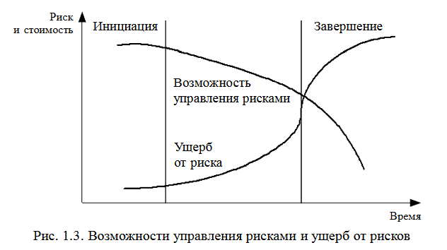
Московский институт электроники и математики им. А.Н. Тихонова
Управление надежностью на предприятиях
Методология управления рисками в проекте

Slide 5
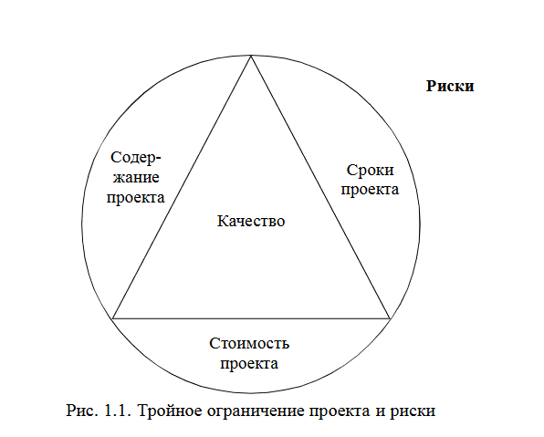
Московский институт электроники и математики им. А.Н. Тихонова
Управление надежностью на предприятиях
Методология управления рисками в проекте

Slide 6
Управление содержанием проекта
Московский институт электроники и математики им. А.Н. Тихонова
Управление надежностью на предприятиях
Методология управления рисками в проекте
Содержание – это термин, с помощью которого описываются границы проекта. Содержание определяет не только то, что должно быть получено в результате выполнения проекта, но и то, что не будет получено после завершения проектных работ.
Для повышения эффективности управления содержанием рекомендуется в ходе выполнения проекта выполнить следующие основные процедуры:
1) определить требования участников проекта;
2) определить содержание проекта;
3) определить иерархическую структуру работ;
4) подтвердить содержание проект

Slide 7
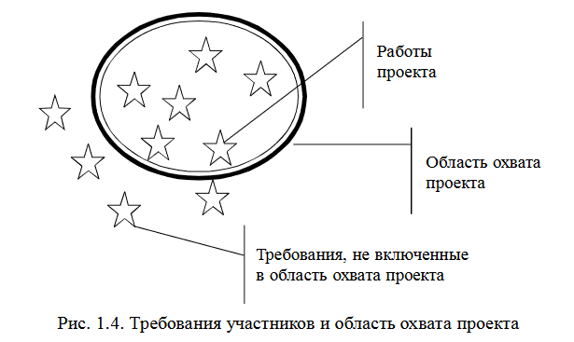
Определение содержания проекта
Московский институт электроники и математики им. А.Н. Тихонова
Управление надежностью на предприятиях
Методология управления рисками в проекте

Slide 8
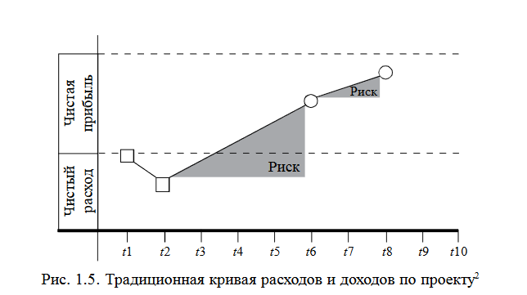
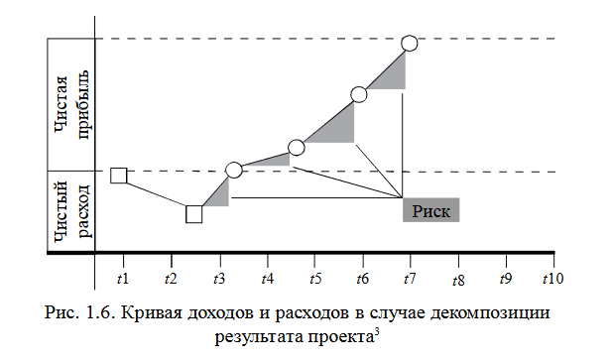
Определение иерархической структуры проекта
Московский институт электроники и математики им. А.Н. Тихонова
Управление надежностью на предприятиях
Методология управления рисками в проекте

Slide 9
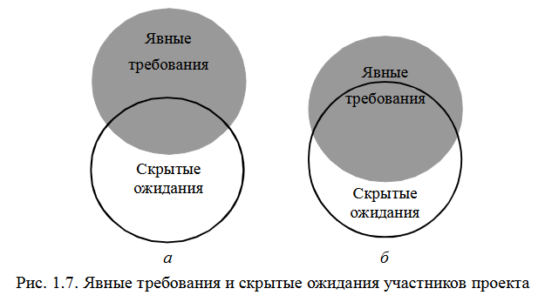
Подтверждение содержания проекта
Московский институт электроники и математики им. А.Н. Тихонова
Управление надежностью на предприятиях
Методология управления рисками в проекте

Slide 10
Управление сроками проекта
Московский институт электроники и математики им. А.Н. Тихонова
Управление надежностью на предприятиях
Методология управления рисками в проекте
определить состав операций;
определить взаимосвязь операций;
определить ресурсы, необходимые для выполнения операций;
определить длительность операций;
разработать расписание проекта;
управлять расписанием проекта.

Slide 11
Управление стоимостью проекта
Московский институт электроники и математики им. А.Н. Тихонова
Управление надежностью на предприятиях
Методология управления рисками в проекте
Стоимость проекта – это совокупность стоимостей всех ресурсов, необходимых для получения результата проекта. Таким образом, оценка всех затрат по проекту эквивалентна оценке общей стоимости проекта.
Область знаний «Управление стоимостью проекта» включает в себя следующие процессы:
стоимостную оценку;
разработку бюджета проекта;
управление стоимостью.

Slide 12
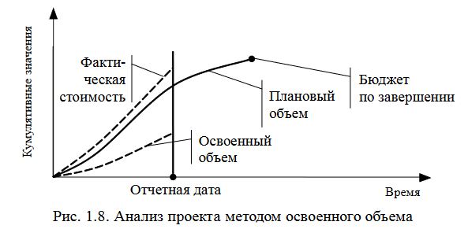
Управление стоимостью. Метод освоенного объема
Московский институт электроники и математики им. А.Н. Тихонова
Управление надежностью на предприятиях
Методология управления рисками в проекте

Slide 13
Дополнительные факторы
Московский институт электроники и математики им. А.Н. Тихонова
Управление надежностью на предприятиях
Методология управления рисками в проекте
Качество проекта
Человеческие ресурсы проекта
Коммуникации проекта
Управление поставками (взаимодействие с бизнес-партнерами)

Slide 14
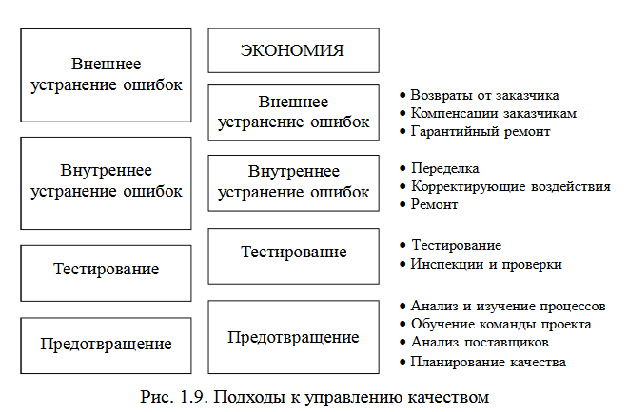
Качество проекта
Московский институт электроники и математики им. А.Н. Тихонова
Управление надежностью на предприятиях
Методология управления рисками в проекте

Slide 15
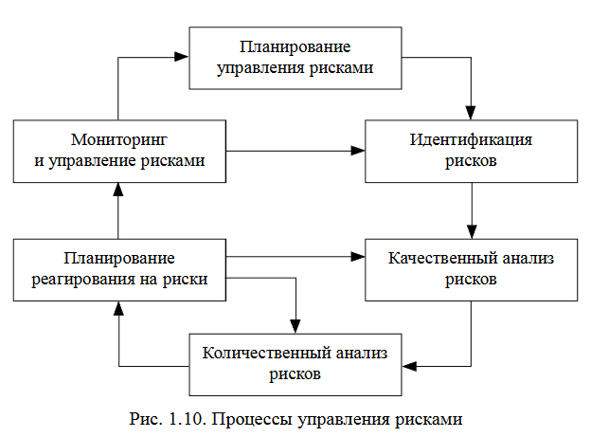
Цикл управления рисками проекта
Московский институт электроники и математики им. А.Н. Тихонова
Управление надежностью на предприятиях
Методология управления рисками в проекте

Slide 16
Планирование управления рисками
Московский институт электроники и математики им. А.Н. Тихонова
Управление надежностью на предприятиях
Методология управления рисками в проекте
Методология
Распределение ролей и ответственности
Разработка бюджета
Сроки
Категории рисков
Определение вероятности возникновения рисков и их последствий
Формы отчетности

Slide 17
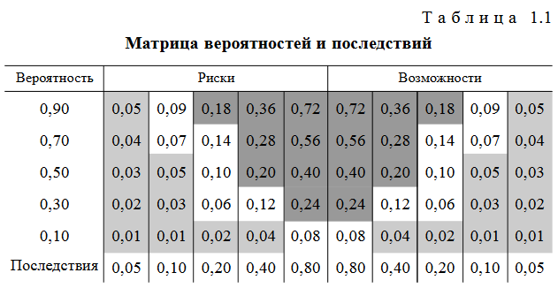
Матрица вероятностей
Московский институт электроники и математики им. А.Н. Тихонова
Управление надежностью на предприятиях
Методология управления рисками в проекте

Slide 18
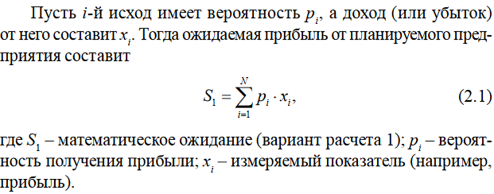
Простейшие математические модели для оценки рисков
Московский институт электроники и математики им. А.Н. Тихонова
Управление надежностью на предприятиях
Методология управления рисками в проекте
Вероятностный подход к оценке рисков является исторически первым способом учета неопределенностей в момент принятия решения.
Вероятностный подход позволяет определить ожидаемую прибыль (математическое ожидание)
Объективный подход

Slide 19
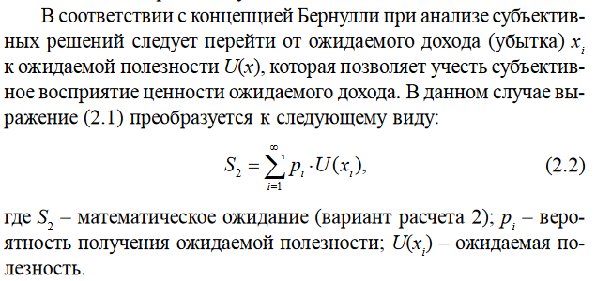
Простейшие математические модели для оценки рисков
Московский институт электроники и математики им. А.Н. Тихонова
Управление надежностью на предприятиях
Методология управления рисками в проекте
Субъективный подход

Slide 20
Простейшие математические модели для оценки рисков
Московский институт электроники и математики им. А.Н. Тихонова
Управление надежностью на предприятиях
Методология управления рисками в проекте
Усовершенствование субъективного подхода

Slide 21
Простейшие математические модели для оценки рисков
Московский институт электроники и математики им. А.Н. Тихонова
Управление надежностью на предприятиях
Методология управления рисками в проекте
Коэффициент вариации
Применительно к проектному анализу коэффициент вариации является показателем риска проекта. Если коэффициент вариации меньше 33 %, то риск проекта приемлем. Если значение коэффициента вариации превышает 33 %, то риски проекта значительны.

Slide 22
Научно-учебная группа «Управление надежностью на предприятиях» Доклад подготовлен в ходе проведения исследования Проект № 24-00-024 «Развитие методов прогнозирования показателей надежности электронных модулей» в рамках Программы «Научный фонд Национального исследовательского университета «Высшая школа экономики» (НИУ ВШЭ)» в 2024 г.
Департамент электронной инженерии
Московский институт электроники и математики им. А.Н. Тихонова
Москва
26.09.2024 г.
Доклад «Методология управления рисками в проекте»
Докладчик Козлова Анастасия Александровна, студент 4 года обучения – ОП “ИТСС”

